Slide 1

Iniciar Rose
LESE-3 Tutorial con Rational Rose
Iniciar Rose
  Start → Programs → Rational Rose
    Rational Rose

Slide 2

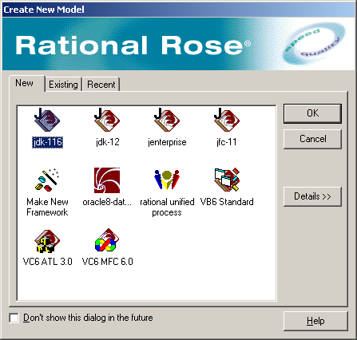
Crear un Nuevo Modelo
LESE-3 Tutorial con Rational Rose
  Al iniciar Rose
  Una vez en Rose: File → New

Slide 3
Crear un Nuevo Modelo
LESE-3 Tutorial con Rational Rose
De la nada (from scratch)
  Cancel
Utilizando uno Plantilla o Framework
  Select <modelo>
  OK
Desde sistema ficheros
  Existing
    OR
  Recent

Slide 4
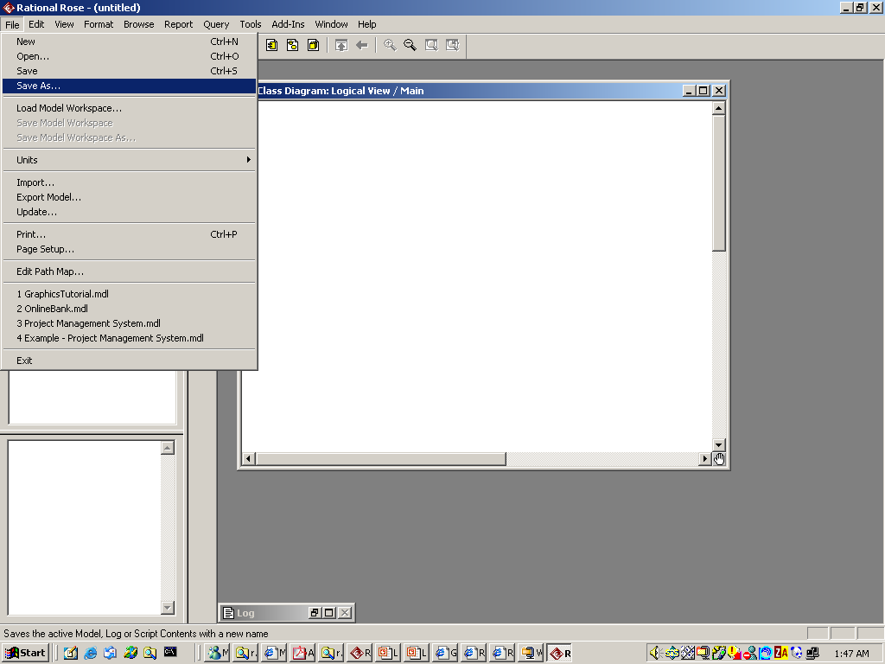
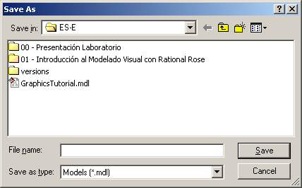

Guardar Modelo
LESE-3 Tutorial con Rational Rose
File → Save o Save As

Slide 5
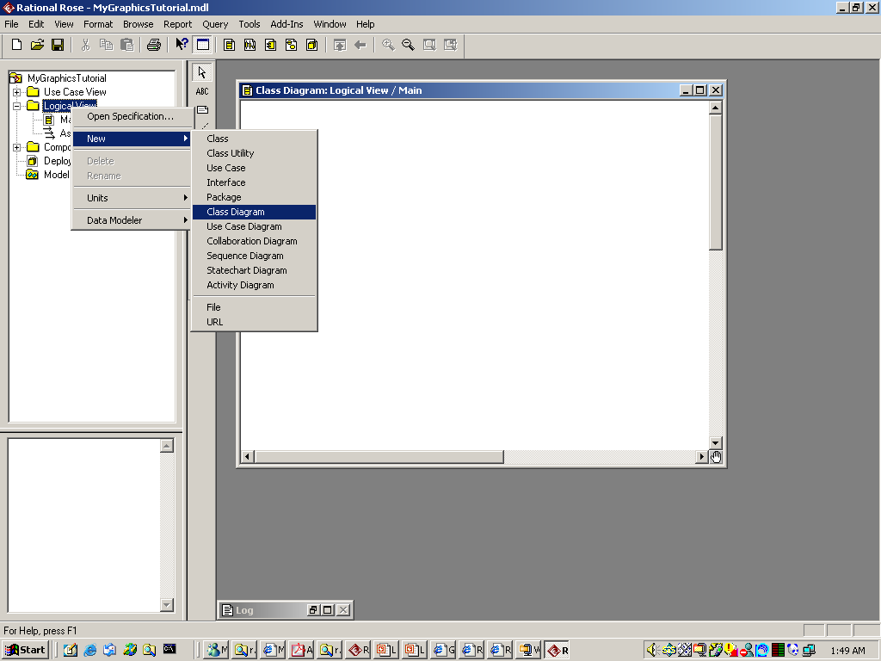
Crear un Diagrama de Clases
LESE-3 Tutorial con Rational Rose
Browser: Logical View → Menú Botón Derecho → New → Class Diagram
Menú : Browse → Class Diagram

Slide 6
Creación de Diagramas
LESE-3 Tutorial con Rational Rose
Seleccionar <View> en Browser
  → Menú Botón Derecho → New → <diagrama>
Menú Browse → <diagrama>

Slide 7

Toolbar Diagrama de Clases
LESE-3 Tutorial con Rational Rose
Cualquier elemento del diagrama se puede crear
  cargando el puntero del ratón con una Tool de la Toolbar
  Drag&Drop sobre el diagrama
texto
Nota
interfaz
clase
generalización
asociación
Ancla Nota
paquete
Puntero
dependencia o instanciación
clase asociación
realización

Slide 8
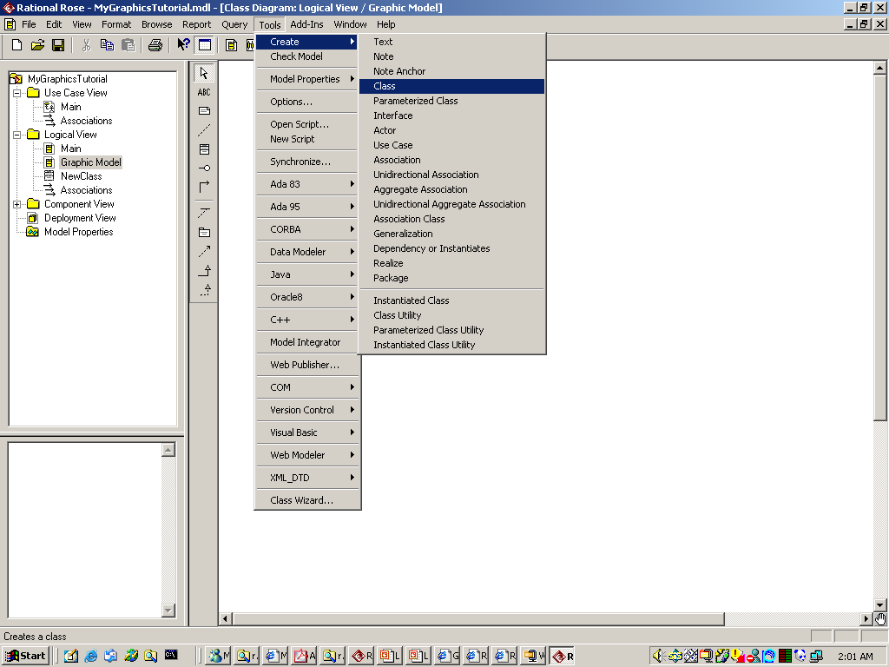
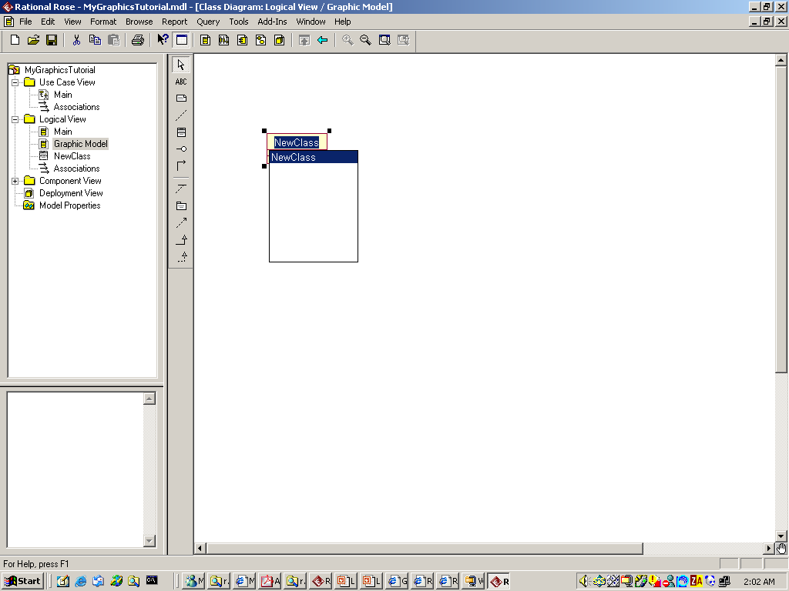
Crear una Clase
LESE-3 Tutorial con Rational Rose
Carga Puntero de Ratón con Class Tool
  Toolbar : Click Class button Icon
  Menú: Tools → Create → Class
→ Click en Diagram Window
OR
Browser : Sel. Logic View → menú botón derecho → New Class →(Sel. Clase → Drag &Drop en Diagram Window)

Slide 9
Creación Elementos Diagrama
LESE-3 Tutorial con Rational Rose
Cargar Puntero Ratón
  Click en botón Toolbar
  Sel. Diagrama en Browser → botón derecho → New <elemento>
  Menú → Tools → Create
→ Click en diagrama

Slide 10
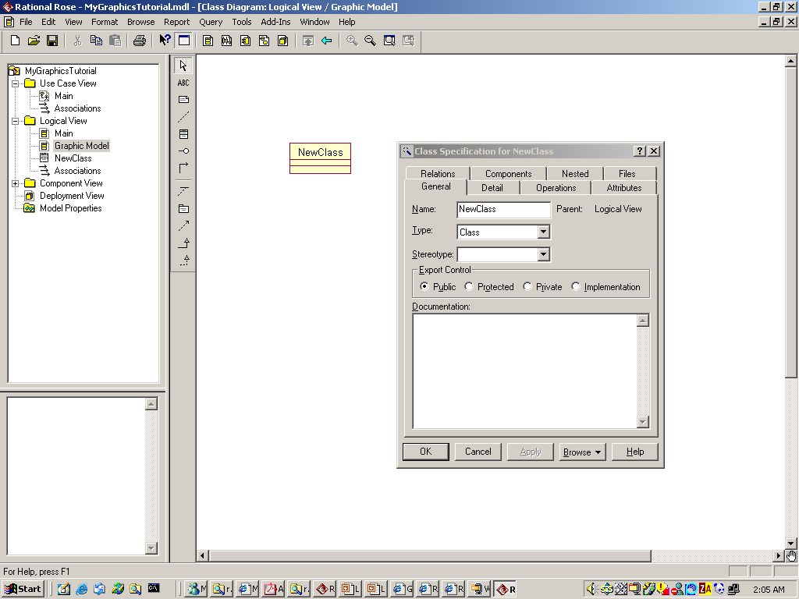
Especificar nombre de la clase
LESE-3 Tutorial con Rational Rose
Directamente en el diagrama
Doble click en la clase → “Class Specification for NewClass”

Slide 11
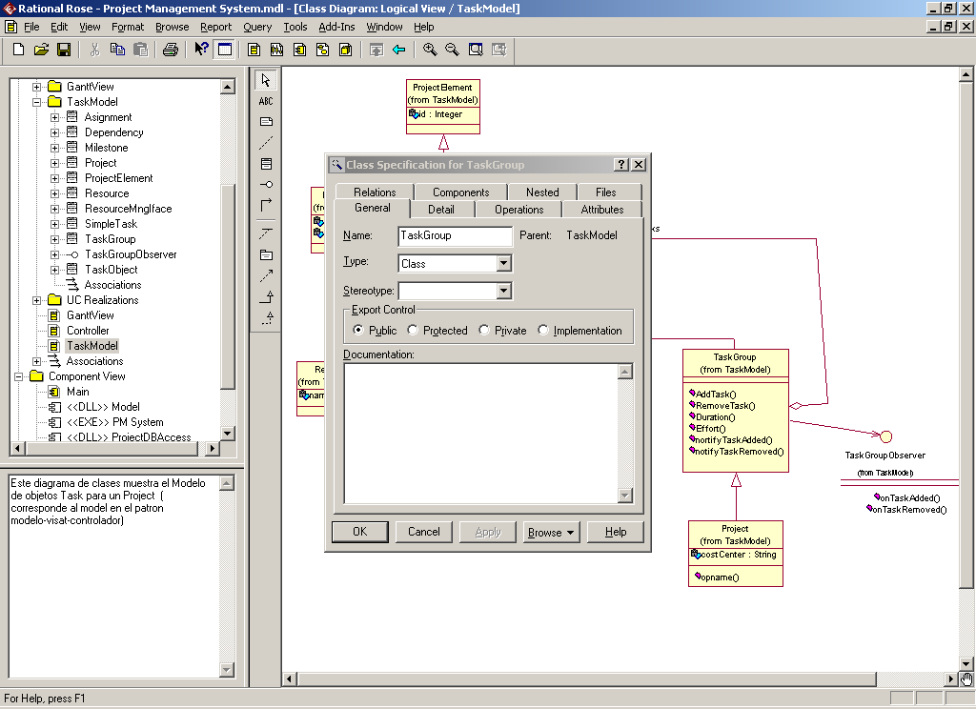
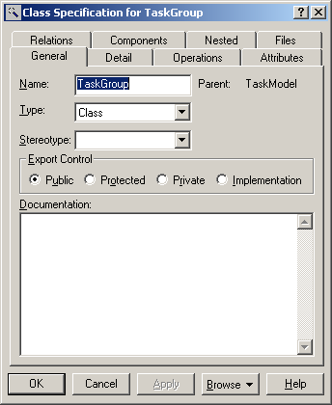
Especificar Elementos Diagrama
LESE-3 Tutorial con Rational Rose
Specification Window
  Permite especificar un elemento del modelo (diagramas, classes, paquetes, relaciones...)
    Los atributos o sub-elementos a especificar dependen del propio elemento seleccionado
En cada TabWindow se especifican atributos o subelementos

Slide 12
Especificar Elementos Diagrama
LESE-3 Tutorial con Rational Rose
Open Specification Window
  Doble Click en elemento a traves del Browser o Diagram Window
  Sel. elemento (Browser,Diagram Window) → Menú Boton derecho raton → Open Sepecification
  Sel. elemento → Menú Browse → Open Specfication
Shorcuts a TabWindows, Propiedades, Menús de Specification Window
  Sel. Elemento (Browser,Diagram Window) → menu boton derecho → new <subelement> (atributo, operación...) OR <Propiedad> OR <TabWindow>

Slide 13
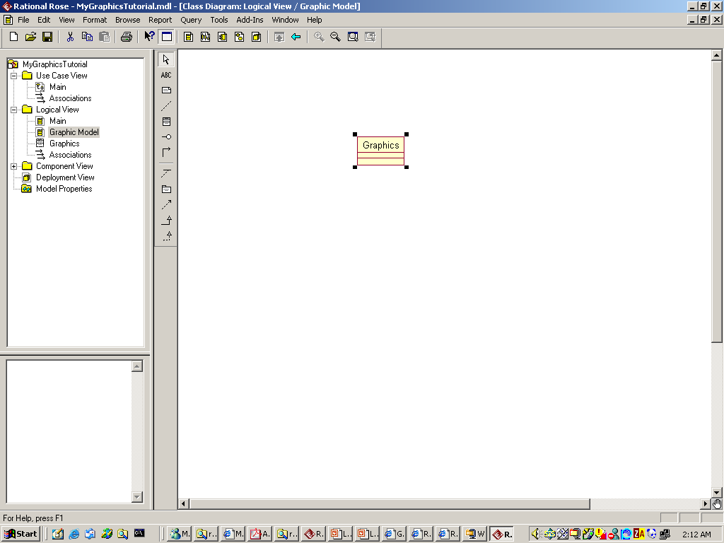
Clase Graphic
LESE-3 Tutorial con Rational Rose
Un elemento
Puede estar en múltiples diagramas
Solo una instancia en el Browser
Sincronizados

Slide 14
Borrar un elemento
LESE-3 Tutorial con Rational Rose
Shallow Delete
  Edit Delete
  Seleccionar elemento en diagrama → tecla DEL
Deep Delete
  Seleccionar elemento en Browser → click boton derecho → Delete
  Seleccionar elemento en diagrama → Click CTRL+D
NO SE BORRA DEL MODELO!! (solo del diagrama,no del Browser)
SE BORRA DEL MODELO!! (desaparece del diagrama y del Browser)

Slide 15
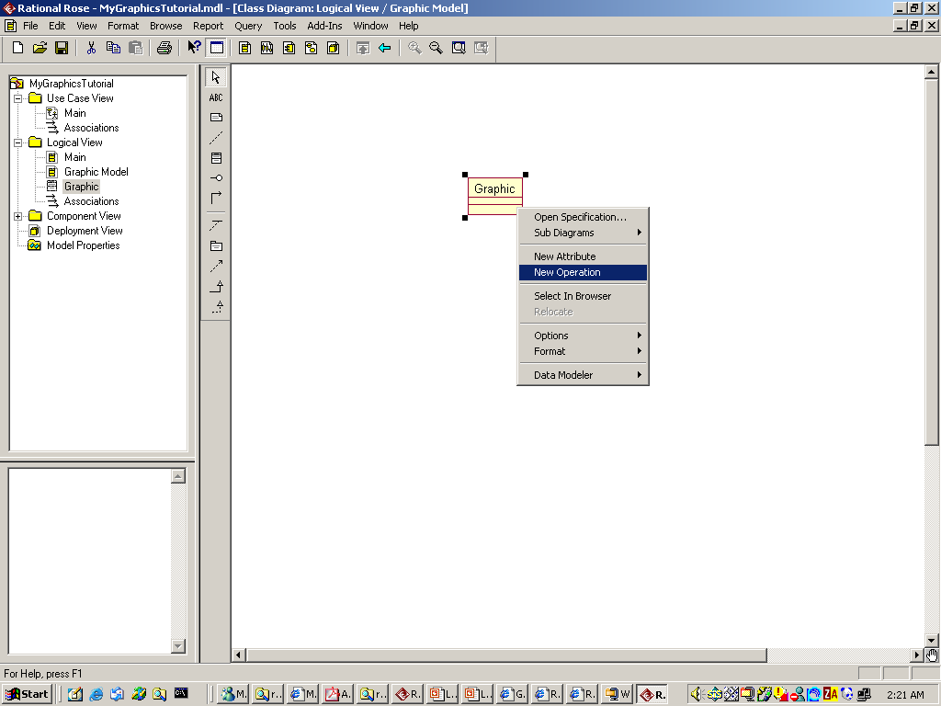
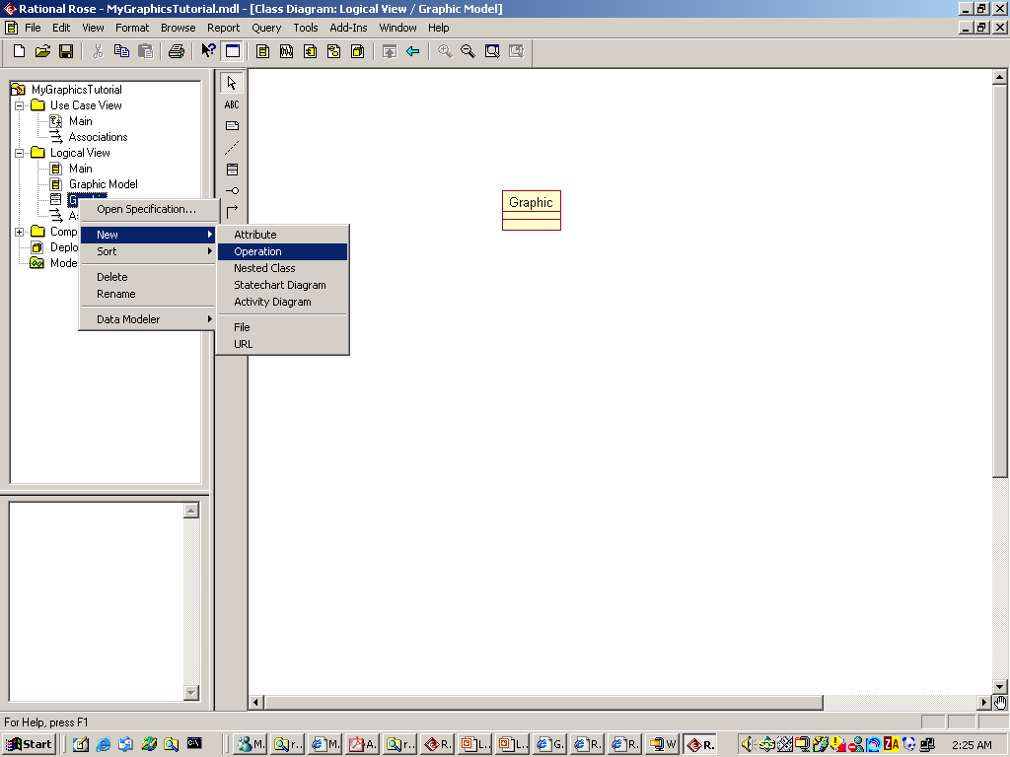
Crear una Operación
LESE-3 Tutorial con Rational Rose
Diagrama: Selecc clase → Menú botón derecho ratón → New Operation
Browser: Selecc clase → Menú botón derecho ratón → New Operation

Slide 16
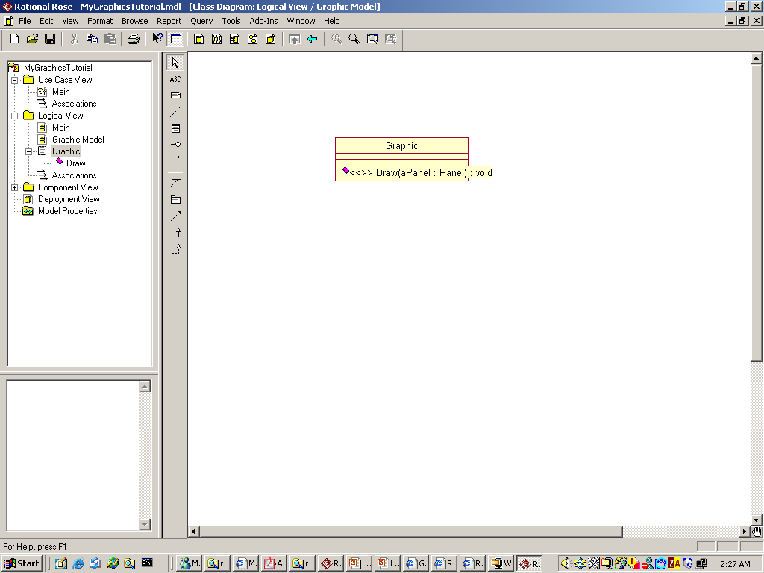
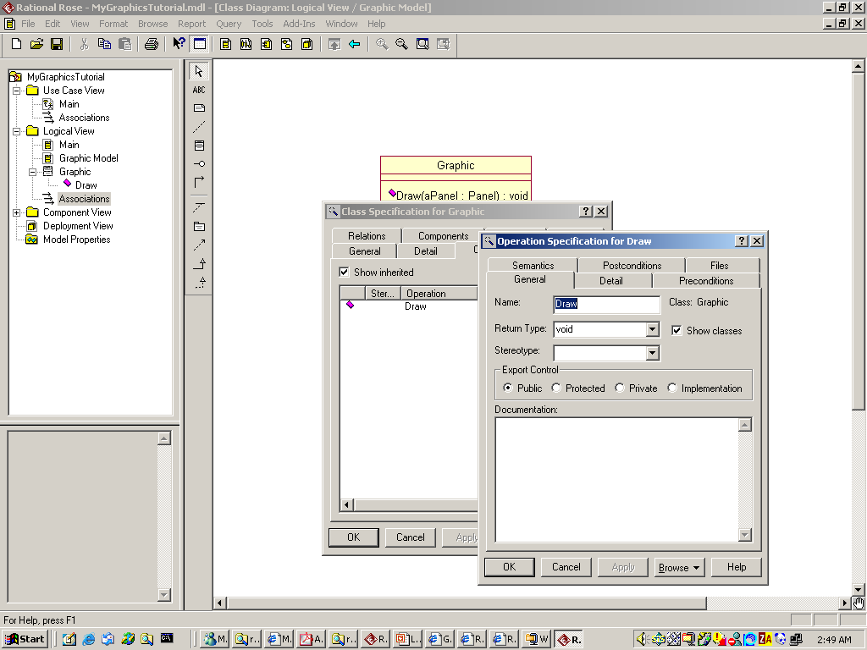
Especificar Operación
LESE-3 Tutorial con Rational Rose
Directamente: escribir la signatura del método
  << estereotipo>> nombreOperacion( param: Tipo,...) : Tipo Retorno
Indirectamente: Class Specifcation → tab Operations → menú botón derecho → Insert (operation)
  Doble click sobre método → Operation Specification →Name → Details → menú botón derecho → Insert (parametro)

Slide 17
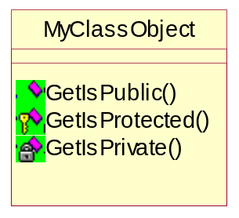
Especificar Operación
LESE-3 Tutorial con Rational Rose
Nombre
Parámetros
  Nombre,Tipo
Tipo de retorno
Accesibilidad
  Public, Protected, Private
Abstracta o Concreta
  (checkbox Abstract in Details TabWindow)

Slide 18
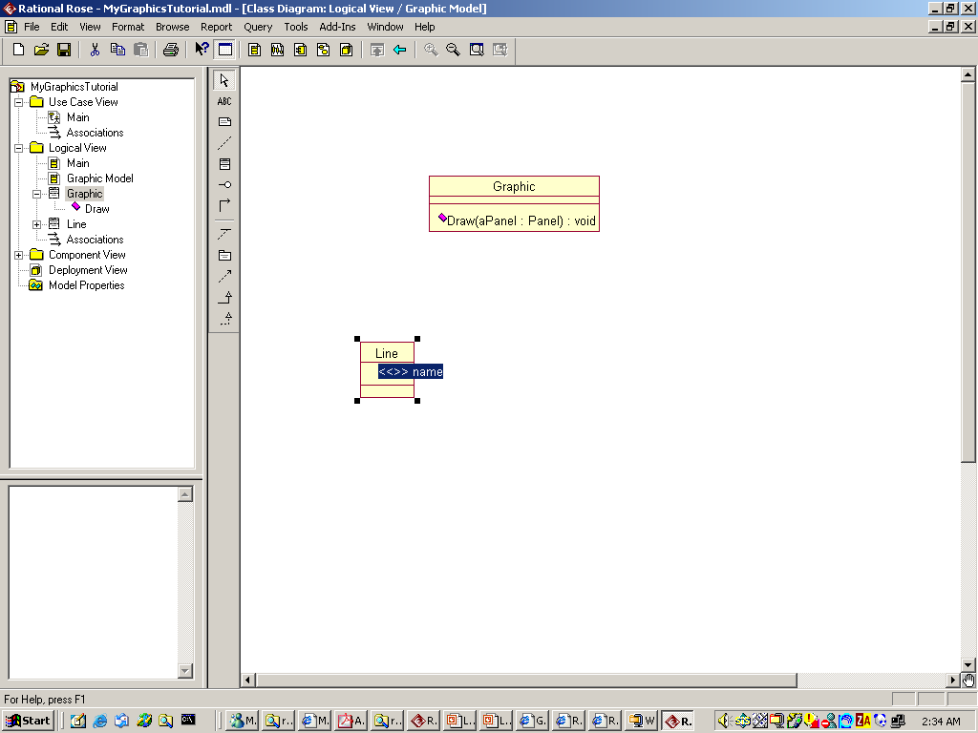
Crear un Atributo
LESE-3 Tutorial con Rational Rose
Diagrama: Selecc clase → Menú botón derecho ratón → New Attribute
Browser: Selecc clase → Menú botón derecho ratón → New Attribute
Browser: se actualiza con los cambios en Diagram Window

Slide 19
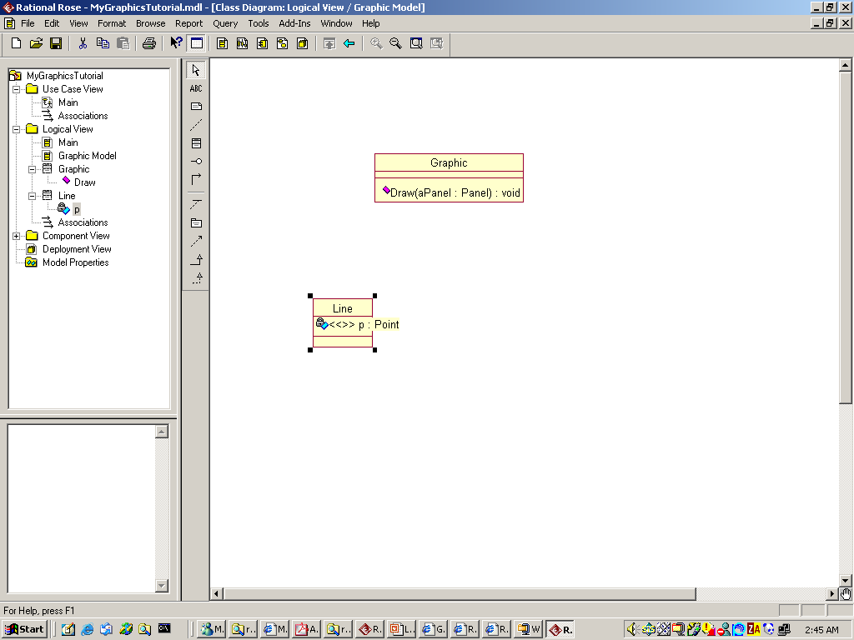
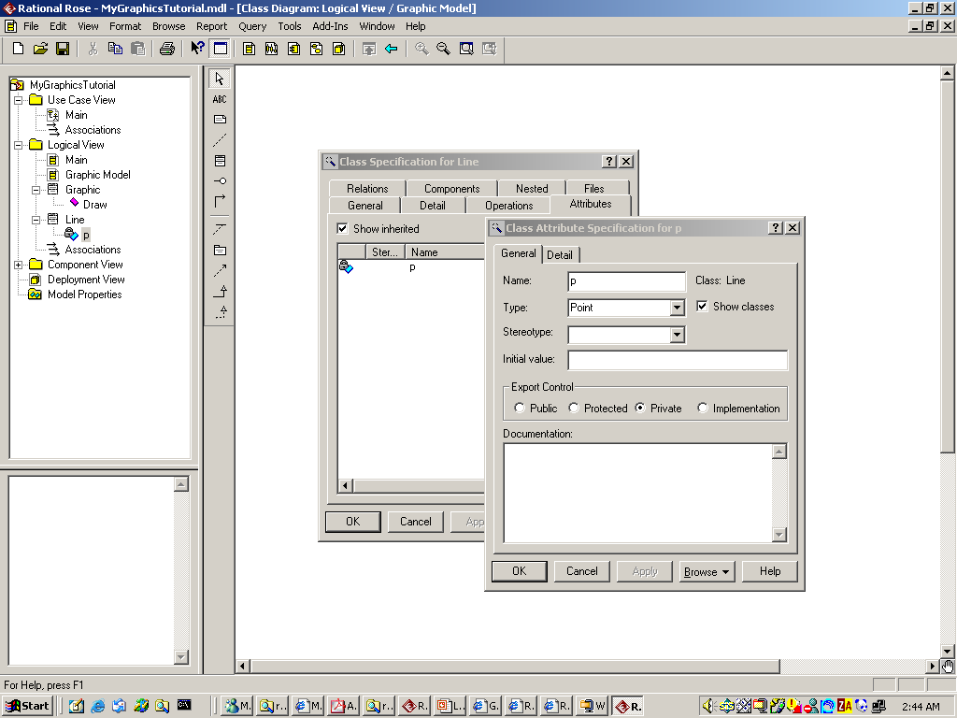
Especificar Atributo
LESE-3 Tutorial con Rational Rose
Directamente: escribir la signatura del attributo
  << estereotipo>> nombreAtributo : Tipo
Indirectamente: Class Specifcation → tab Attributes → menú botón derecho → Insert ( attributo)
  Doble click sobre atributo → Attribute Specification →Name → Type

Slide 20
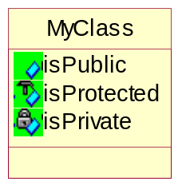
Especificar un Atributo
LESE-3 Tutorial con Rational Rose
Nombre
Tipo
Accesibilidad
  Public, Protected,Private
Clase Abstracta o Concreta
  (checkbox Abstract in Details TabWindow)

Slide 21
Relacionar Clases
LESE-3 Tutorial con Rational Rose
Relaciones UML en Rose
  Generalización
  Asociación
    Agregación
      Composición
  Dependencia

Slide 22
Relaciones UML en Rose
LESE-3 Tutorial con Rational Rose
  Generalización (herencia)
B
A
  Asociación
roleB
roleA
B
A
1..n
multiplicidad
B
A
Navegabilidad de B a A

Slide 23
Relaciones UML en Rose
LESE-3 Tutorial con Rational Rose
  Asociación de Agregación
B
A
  Asociación de Composición
B
A
  Dependencia o Instanciación
B
A

Slide 24
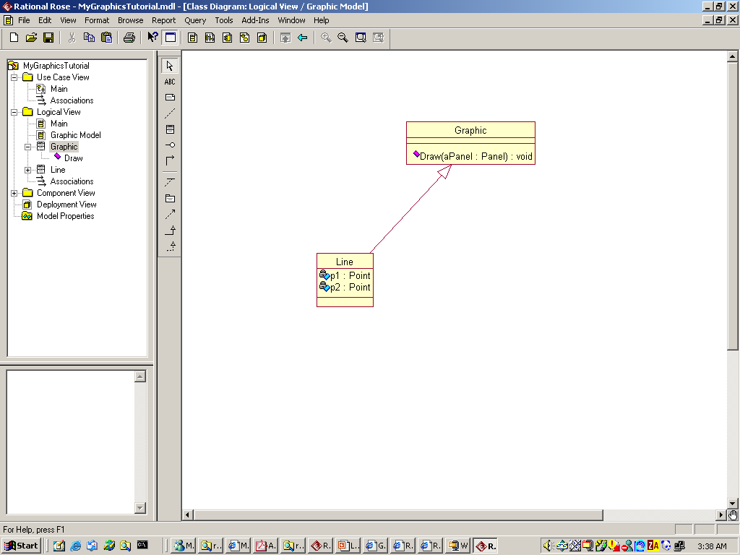
Crear una Generalización
LESE-3 Tutorial con Rational Rose
Cargar Puntero de Ratón con Tool
  Click en boton Toolbar
  Menú → Tools → Create Generalization
→ Click en Diagram Window → Unir elemento B con A

Slide 25
Especificar Generalización
LESE-3 Tutorial con Rational Rose
Como el resto de elementos:
  Doble click en elemento
  Sel. elemento → Menú botón derecho → Open Specification o Shortcut a TabWindow/Propiedad
  Sel. Sel elemento → Menú Browse → Specification
  (nota: no aparece en Browser)

Slide 26
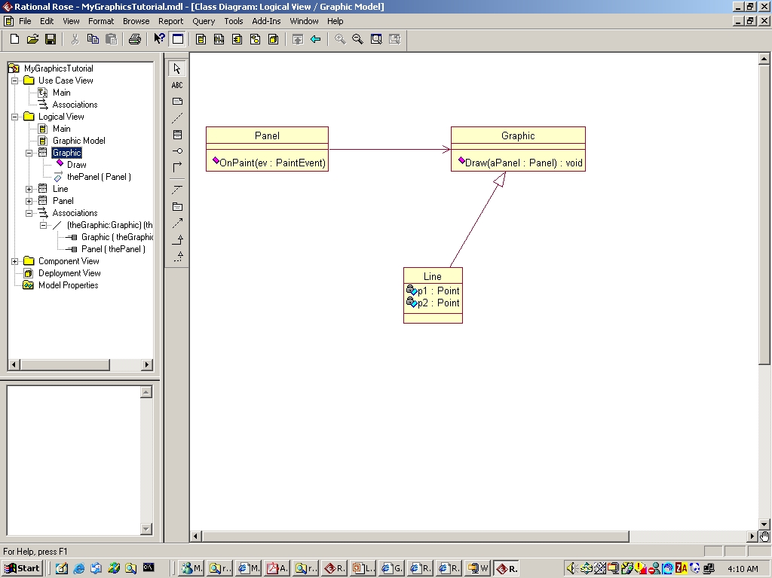
Crear una Asociación
LESE-3 Tutorial con Rational Rose
Cargar Puntero de Ratón con Tool
  Click en botón Toolbar
  Menú → Tools → Create Generalization
→ Click en Diagram Window → Unir elemento B con A

Slide 27
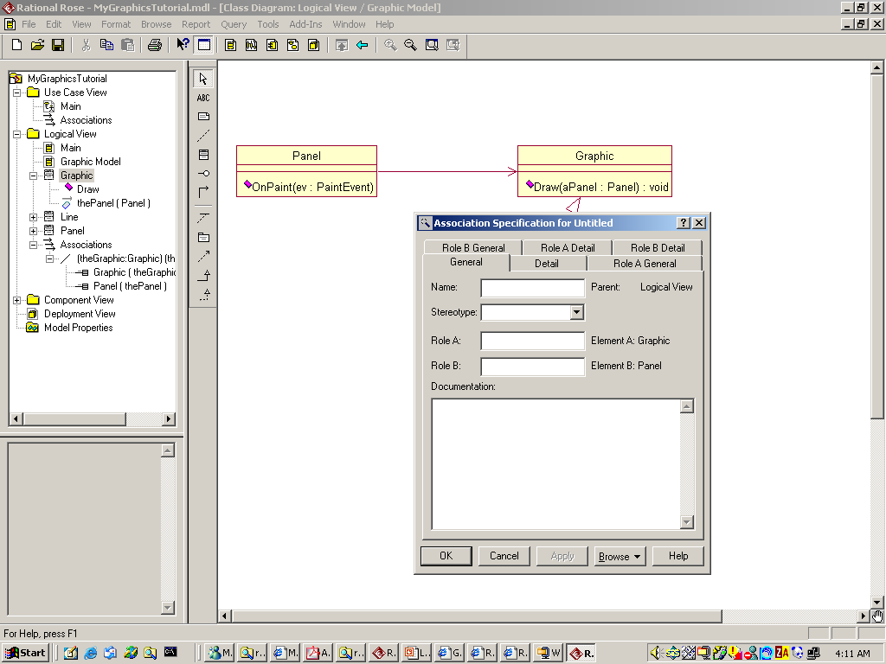
Especificar Asociación
LESE-3 Tutorial con Rational Rose
Como el resto de elementos:
  Doble click, Sel (Browser Diagram Window) + Menú botón derecho, Menú Browse)
Aparece como un elemento
más en el Browser

Slide 28
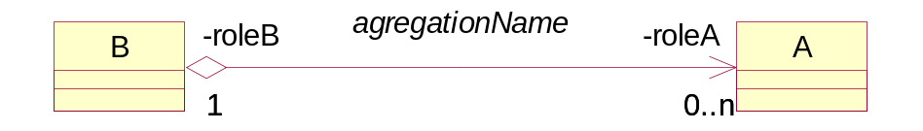
Especificar Asociación
LESE-3 Tutorial con Rational Rose
Especificar
  Navegabilidad
  Accesibilidad
    public (+), protected (#), private (-)
  Multiplicidad (1..n, 0..n, etc...)
  Agregación
  Nombre de roles
  Nombre asociación
  Tipo de Contenido:
    Referencia, Valor, no especificado

Slide 29
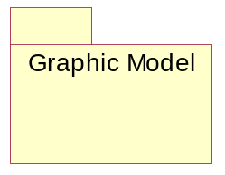
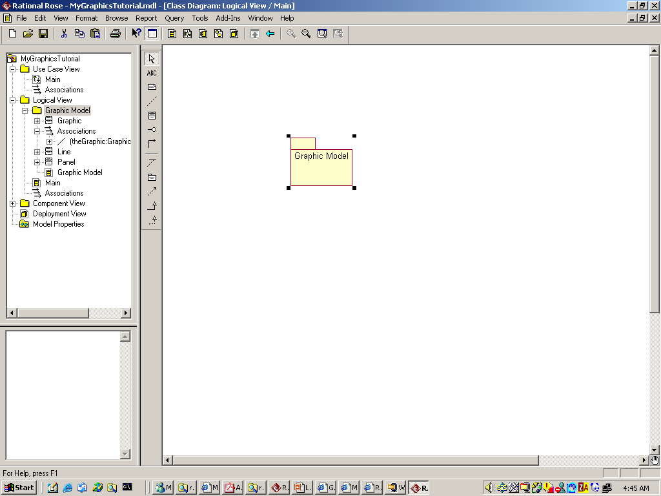
Organización del Modelo
LESE-3 Tutorial con Rational Rose
Se puede organizar el modelo mediante Paquetes
(agrupa, contiene elementos del modelo)
Estructura de “Carpetas”

Slide 30
Mover Elementos entre Paquetes
LESE-3 Tutorial con Rational Rose
Drag&Drop en el Browser de un paquete a otro
  Uno a Uno
  Ojo: moviendo las clases no se mueven las asociaciones!! (Rational Rose 2000>)
    Son elementos con entidad

Slide 31
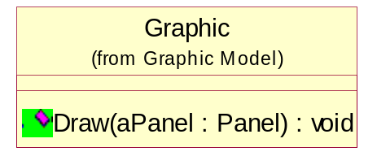
Copy Cut Paste de elementos entre diagramas
LESE-3 Tutorial con Rational Rose
Dentro de un mismo modelo Rational Rose se refiere a las figuras de los diagramas
  Los elementos que aparecen en el Browser son únicos en todo el modelo.
    Un elemento puede aparecer en múltiples diagramas
      Si es distinto paquete, indica de donde proviene “from <Paquete>”

Slide 32
Copy Cut Paste de elementos entre diagramas
LESE-3 Tutorial con Rational Rose
Entre dos instancias de Rational Rose Copy, Paste
  crea los nuevos elementos
    si no existen en el modelo destino
    Si existen en el modelo destino pero el paste es en distinto paquete.
  Mantiene los existentes si existen en el modelo destino y el paste es en el mismo paquete

Slide 33
Ejercicio 1
LESE-3 Tutorial con Rational Rose
Finalizar Diagrama de Graphics Model

Slide 34
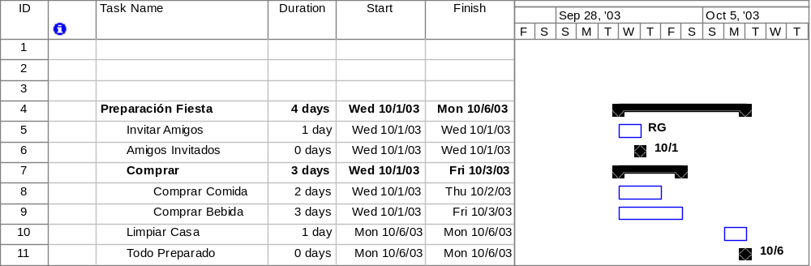
Ejercicio 2
LESE-3 Tutorial con Rational Rose
Modelado de un Plan de Trabajo (Proyecto):
Project
GanttView
Resource
Dependency
TaskGroup
Task
Milestone

Slide 35
Ejercicio 1.2
LESE-3 Tutorial con Rational Rose
Pensar en el modelo de clases que describe/representa un plan de trabajo de un proyecto
Dibujarlo con Rational Rose

